Slide 1
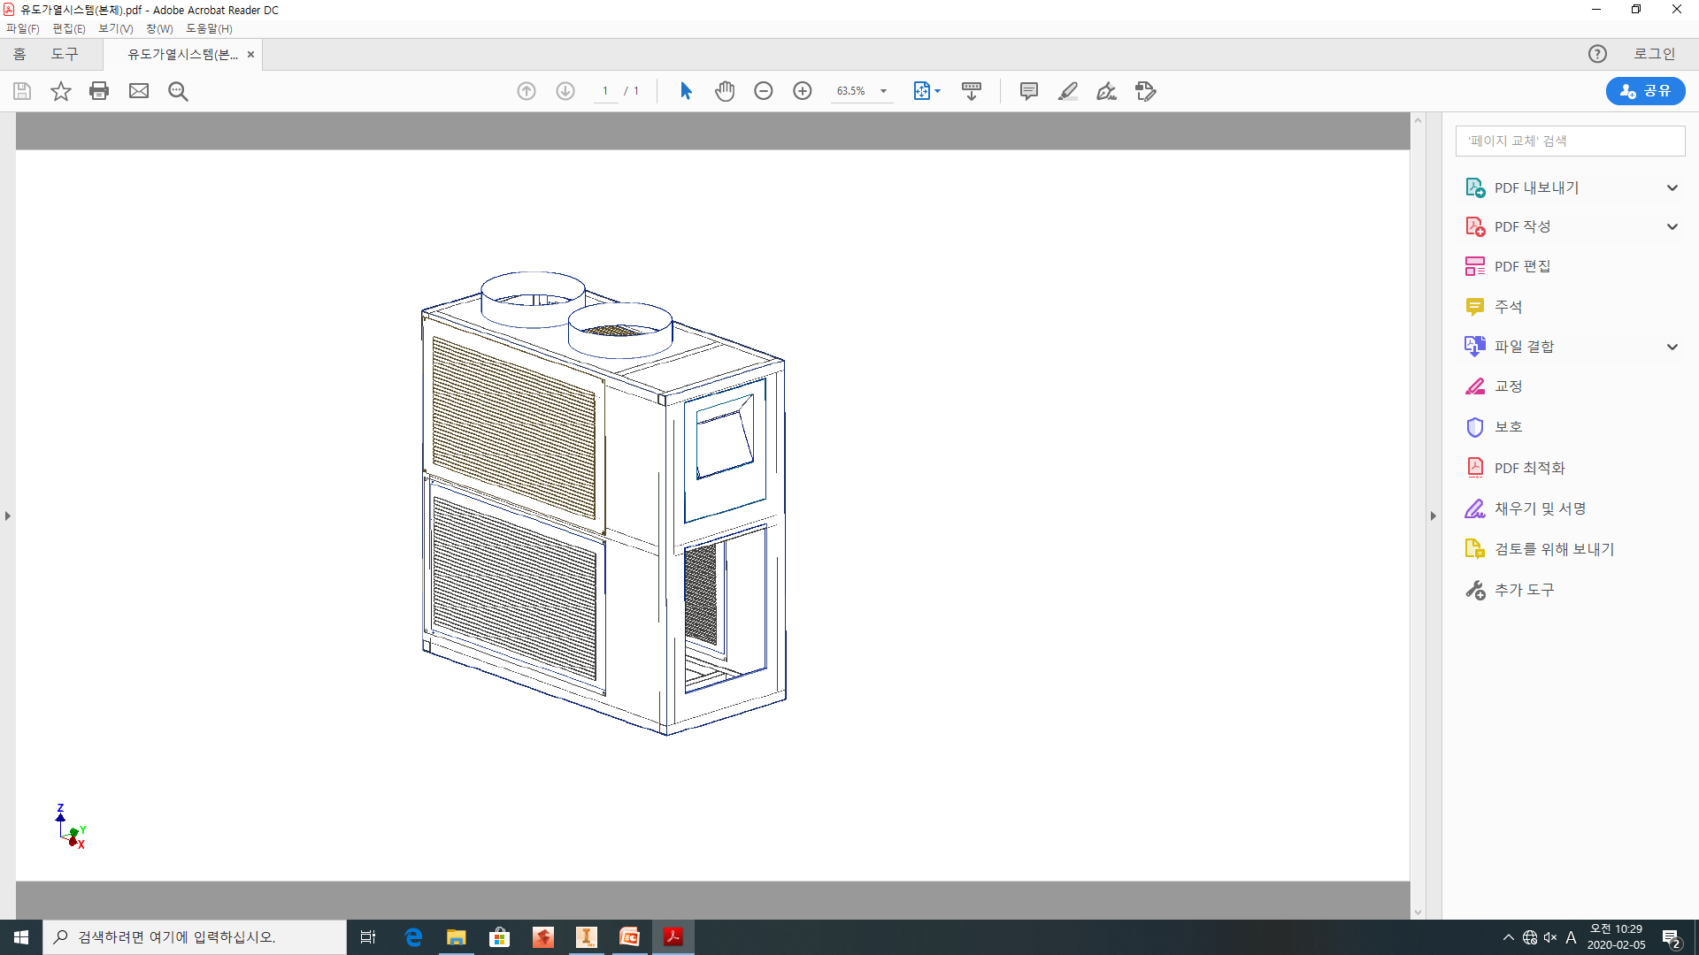
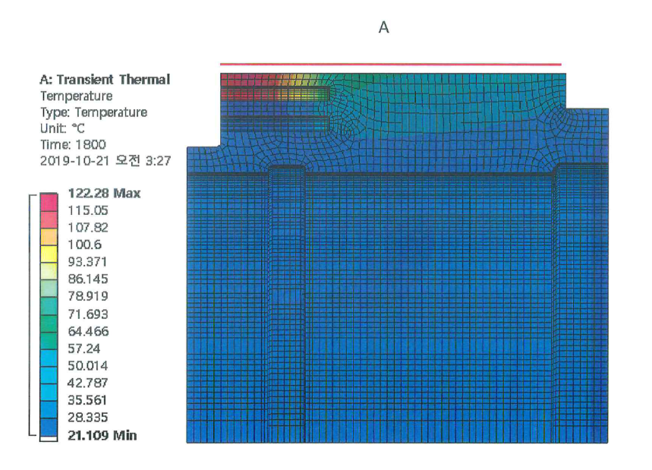
개발내용
1. 전원공급시스템 + 냉각시스템 일체화
2. 분리형 유도가열Coil
1500mm
피가열체 재질 : Z20C13-F(범용 단조품, 스테인레스강)
1. 무게 : 686Kg
2. 크기
가. 외경 : 826mm
나. 길이 : 445mm
다. 내경 : 604mm
3. 냉각방식 : 수냉식
가. 보충수 탱크 : 수위표시기, 저 수위 경보 장치 포함
4. 가열조건
가. 최대온도 : 150~180도 (내측 80℃ 수준 조건)
나. 연속 동작시간 : 1시간
다. 전원 : AC 480V 3Φ 60Hz
5. 제어기능
가. 시간 별 온도설정 및 제어
나. 가변주파수 사용
다. 각각의 장치는 모듈화
라. 전원선 : 60M
1400mm
700mm
표면 가열시 열전달 경향
Coil 위치
작업높이
4000mm
본체위치
가로길이 : 10000mm

Slide 2
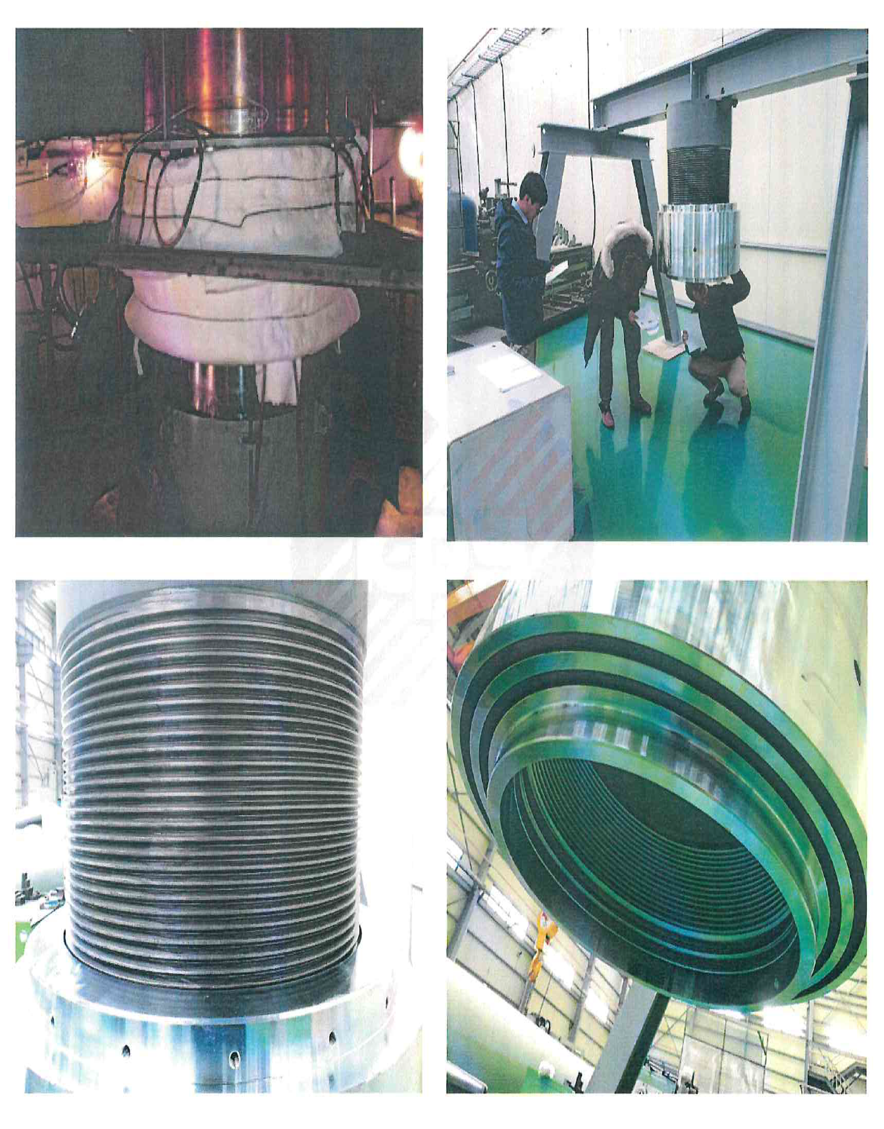
현장사진(참고)
Mock-up사진 (참고)

